Slide 1
„ Moje miasto, moja dzielnica”
Quiz wiedzy

Slide 2
Jak nazywa się nasze miasto?
        Ruda Śląska

Slide 3
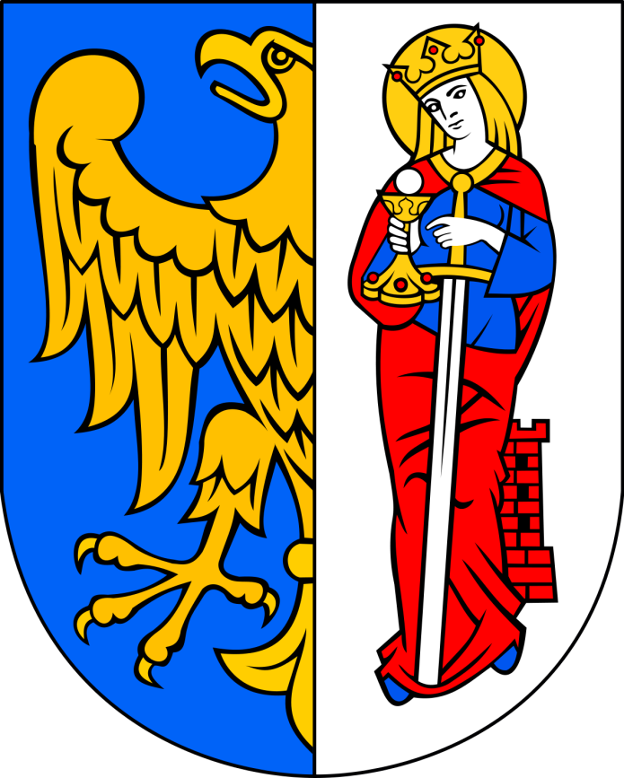
Co przedstawia herb naszego miasta?

Slide 4
Jak nazywa się dzielnica-centrum naszego miasta?
            Nowy Bytom

Slide 5
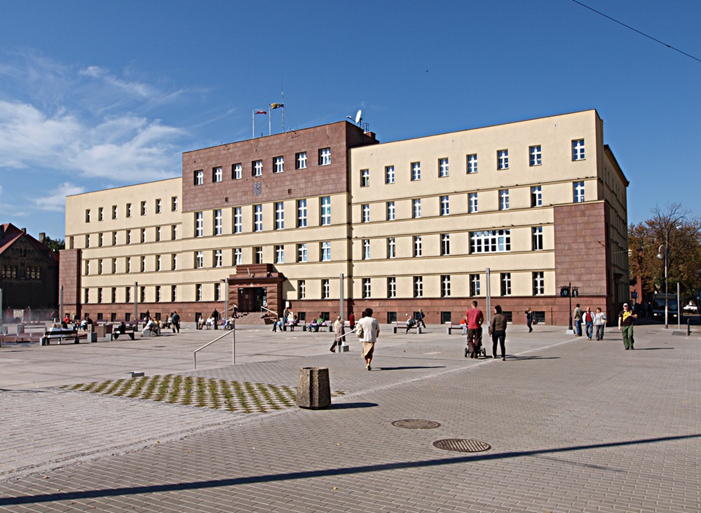
Czy wiesz co to za budynek?
Urząd Miasta

Slide 6


Która flaga jest flagą naszego miasta?

Slide 7
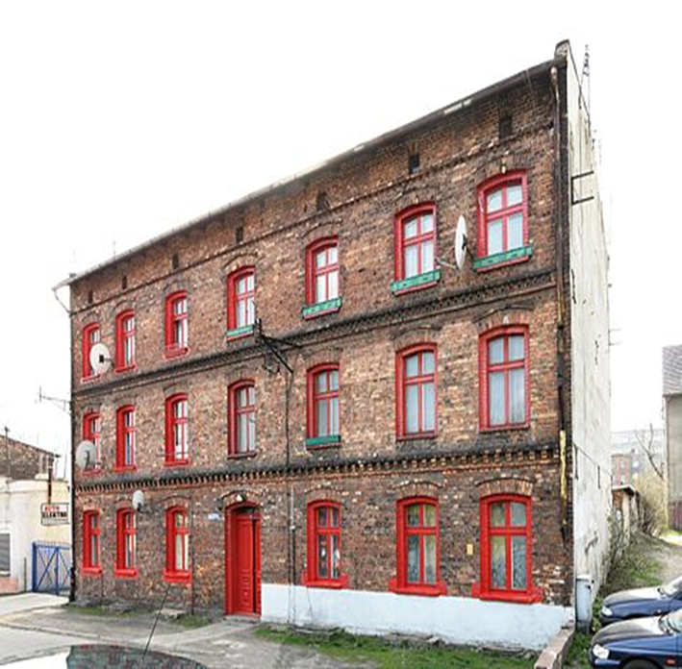
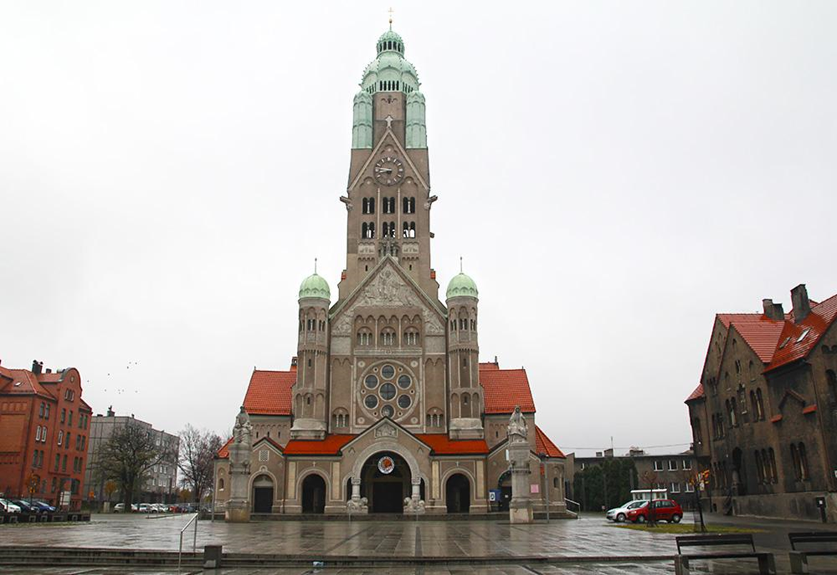
Spróbuj wymienić jakieś ciekawe miejsca, zabytki Rudy Śląskiej.
Kościół św. Pawła Apostoła w Nowym Bytomiu
„Familoki”

Slide 8
Jak nazywa się nasza dzielnica?
Bielszowice

Slide 9
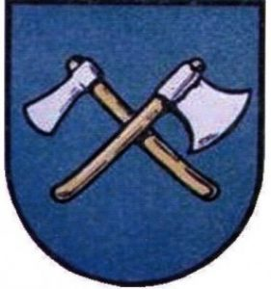
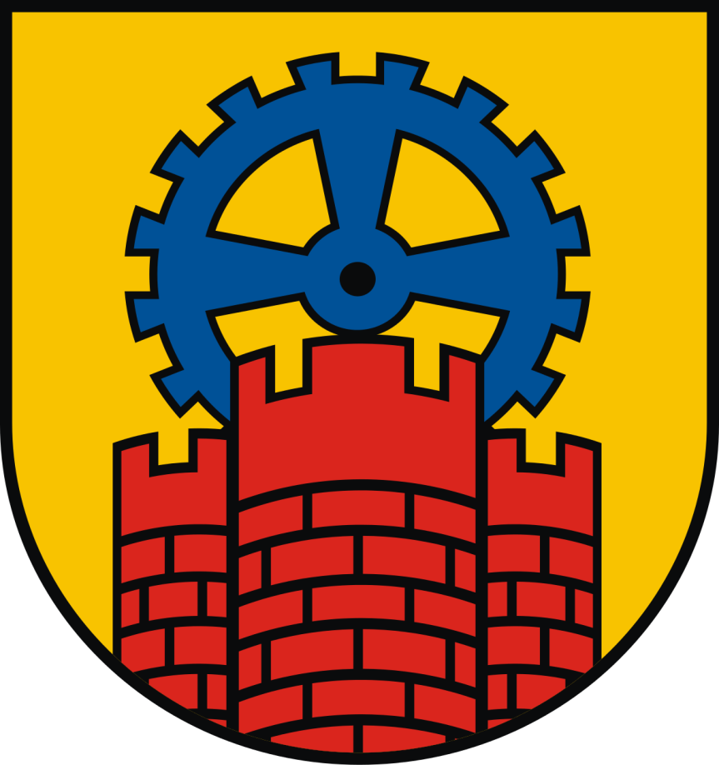
Który z poniższych herbów przedstawia herb naszej dzielnicy?

Slide 10
Czy pamiętasz skąd wzięła się nazwa naszej dzielnicy?
Od nazwiska Macieja Bielczowskiego, posiadacza tych ziem.

Slide 11
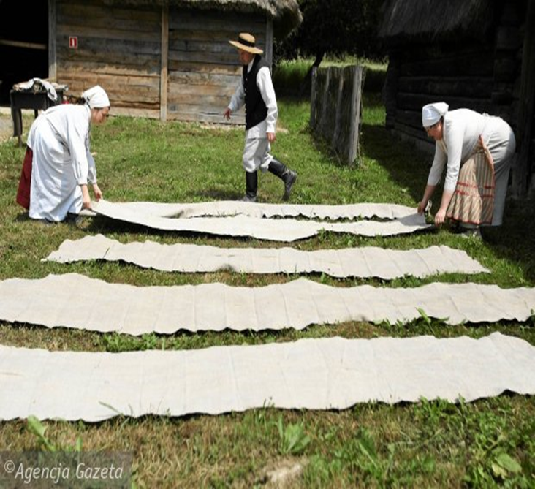
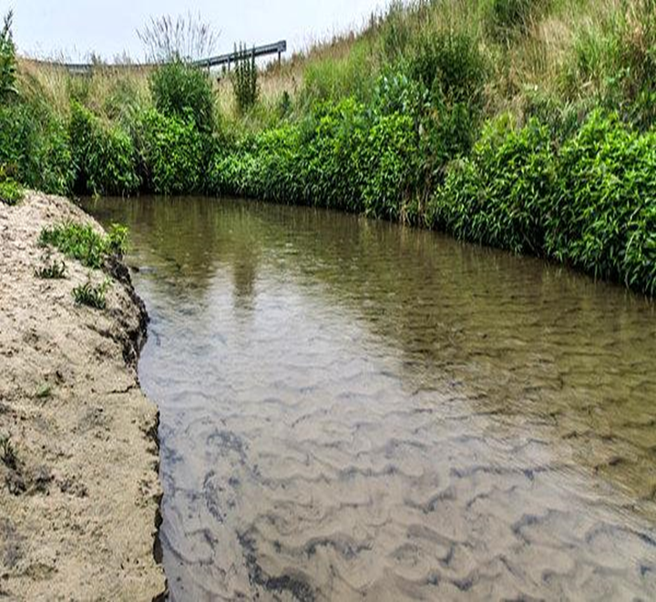
Bądź od…….
białego płótna, które mieszkańcy tych ziem suszyli na świeżym powietrzu w słońcu w pobliżu rzek, by było ono jeszcze bielsze, a które było widoczne z bardzo daleka, gdy świeciło słońce.
Nazwa może pochodzić również od rzeki Bielczy (potok Bielszowicki), dziś nazywany Kochłówką.

Slide 12
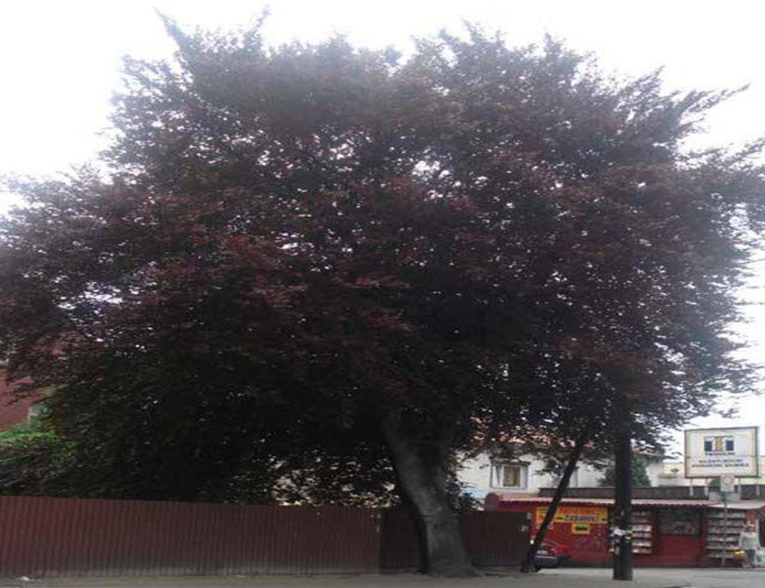
Czy w naszej dzielnicy znajduje się jakiś pomnik przyrody?
Tak, w naszej dzielnicy są dwa takie pomniki.

Slide 13
Jak nazywa się region Polski, gdzie mieszkamy?
Śląsk

Slide 14
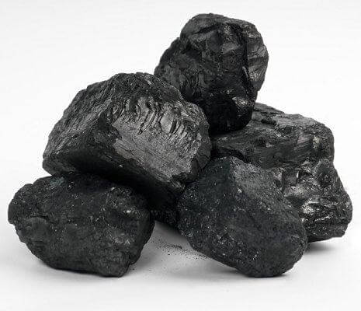
Co nazywamy „czarnym złotem”
Węgiel

Slide 15
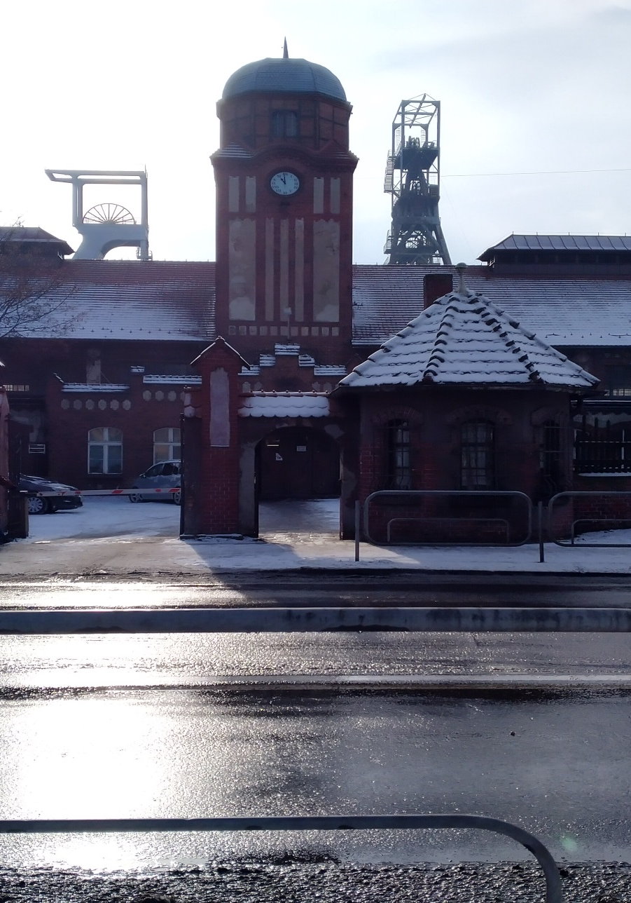
Jaki jest największy zakład pracy w naszym mieście?
To Kopalnia, w naszym mieście są 3 kopalnie.

Slide 16
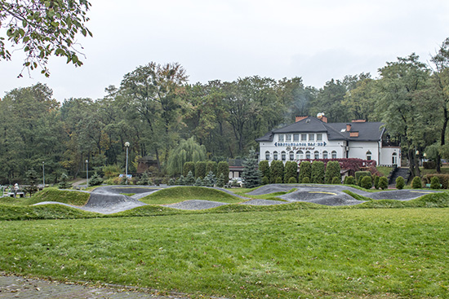
Jak zachęciłbyś kolegę z innego miasta, by odwiedził Rudę Śląską?
- można aktywnie spędzić czas – „Park Strzelnica”; „Lasy panewnickie”; „Aquadrom” –basen; „Góra Antonia”; Muzeum PRL-u; sale zabaw; zabytki – stare kamienice, pomniki; „MOSiR’, bunkry – spacery historyczne.

Slide 17
Co to znaczy, że Ruda Śląska jest naszą „Małą Ojczyzną”?
„Mała Ojczyzna” to miasto w którym się urodziliśmy, z którym jesteśmy związani emocjonalnie, w którym się wychowujemy; to nasze najbliższe otoczenie, w którym mieszkamy na co dzień – to dobrze nam znane domy, ulice, kościoły, place zabaw, sklepy.

